Slide 1
이항 분류 및 다항 분류

Slide 2
파일
21-10 classcification.ipynb

Slide 3
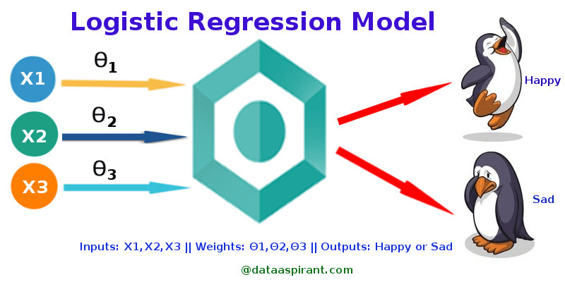
이진(이항) 분류
두 가지로 분류하는 방법
PASS / FAIL
SPAM / HAM
긍정positive과 부정negative
리뷰 텍스트를 기반으로 영화 리뷰
로지스틱 회귀라고도 부름
결과 기술 방식
4 개의 결과
일반 레이블 방식
[0, 1, 0, 1]
One Hot Encoding 방식
[[1, 0], [0, 1], [1, 0], [0, 1]]

Slide 4
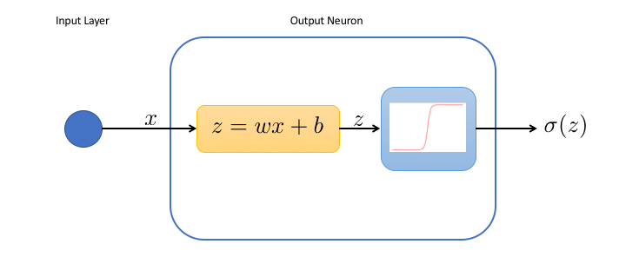
이진 분류 개념

Slide 5
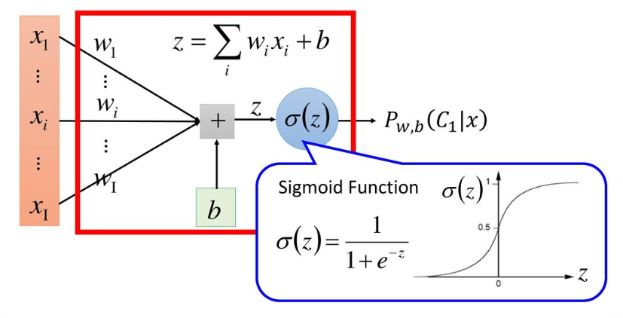
이진 분류 활성화 함수

Slide 6
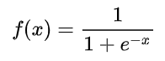
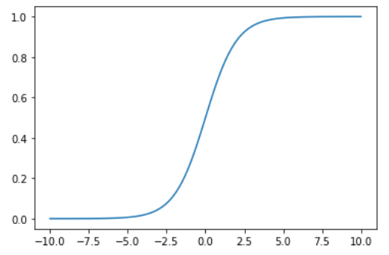
시그모이드 함수
이진분류 모델의 출력층에 주로 사용되는 활성화 함수
0과 1사이의 값으로 출력
출력 값이 특정 임계값(예를 들어 0.5) 이상이면 양성
이하이면 음성이라고 판별
import numpy as np
import matplotlib.pyplot as plt
x = np.linspace(-10, 10, 100)
y = 1 / ( 1 + np.exp(-x) )
plt.plot(x, y)
plt.show()

Slide 7
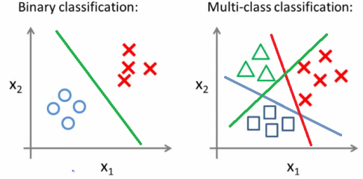
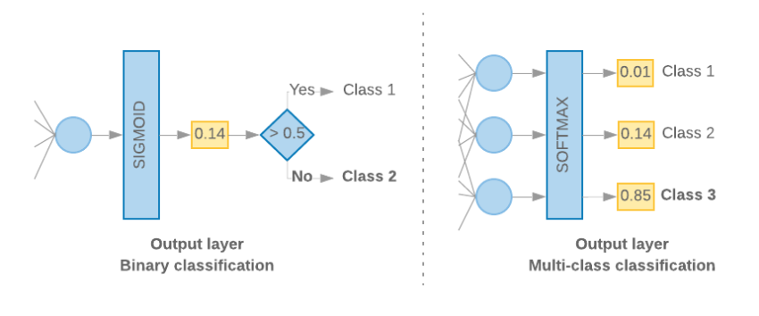
이진 분류와 다중 분류
시그모이드 함수와 소프트맥스 함수

Slide 8
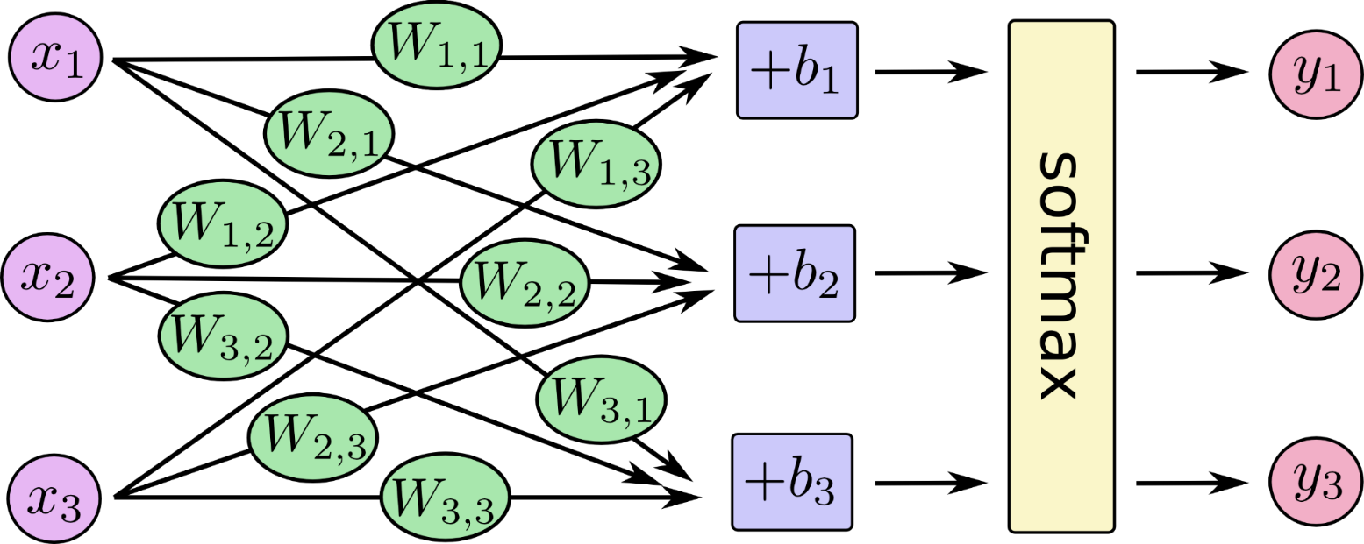
소프트맥스 함수
분류의 마지막 활성화 함수로 사용
모든 yi의 합은 1
각각의 yi는 그 분류의 확률

Slide 9
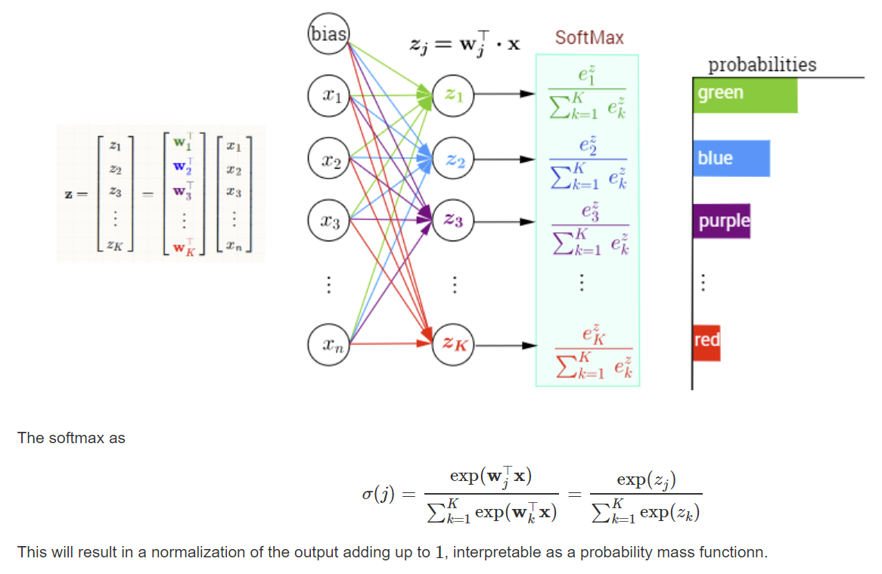
소프트맥스 함수
뉴런의 결과를 e의 지수승으로 하여 모든 합으로 나눈 결과
exp(x) / tf.reduce_sum(exp(x))
http://rinterested.github.io/statistics/softmax.html

Slide 10
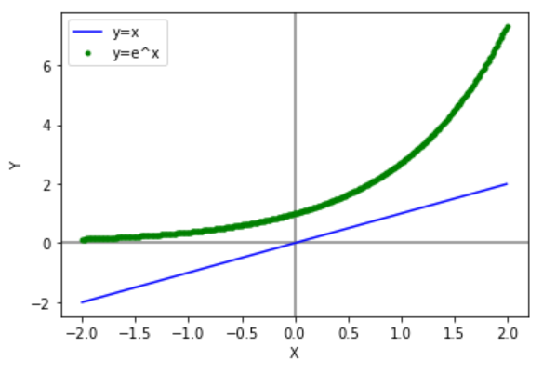
지수승 e^{x} 효과
자연수 e를 밑으로 하는 지수 함수
음수는 양수로
작은 수는 작게, 큰 수는 더욱 크게
# 그림 5.5 출력 코드
import matplotlib.pyplot as plt
import math
import numpy as np
x = np.arange(-2, 2, 0.01)
e_x = math.e ** x
plt.axhline(0, color='gray')
plt.axvline(0, color='gray')
plt.plot(x, x, 'b-', label='y=x')
plt.plot(x, e_x, 'g.', label='y=e^x')
plt.xlabel('X')
plt.ylabel('Y')
plt.legend()
plt.show()

Slide 11
소프트맥스 함수
logits probability
http://rinterested.github.io/statistics/softmax.html

Slide 12
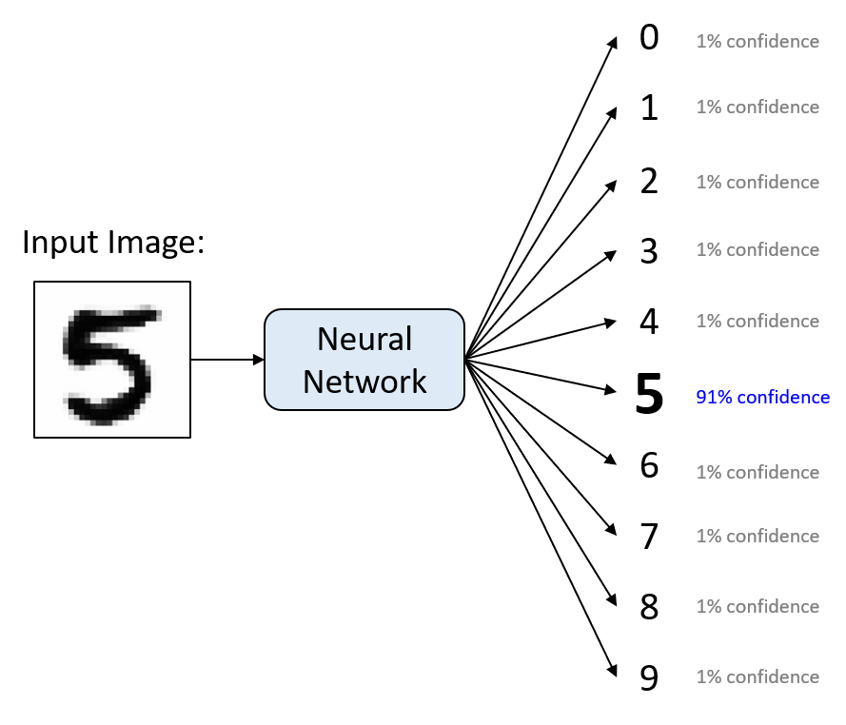
대표적 다중 분류
MNIST 손글씨

Slide 13
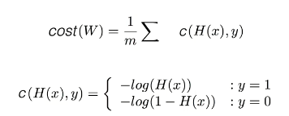
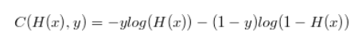
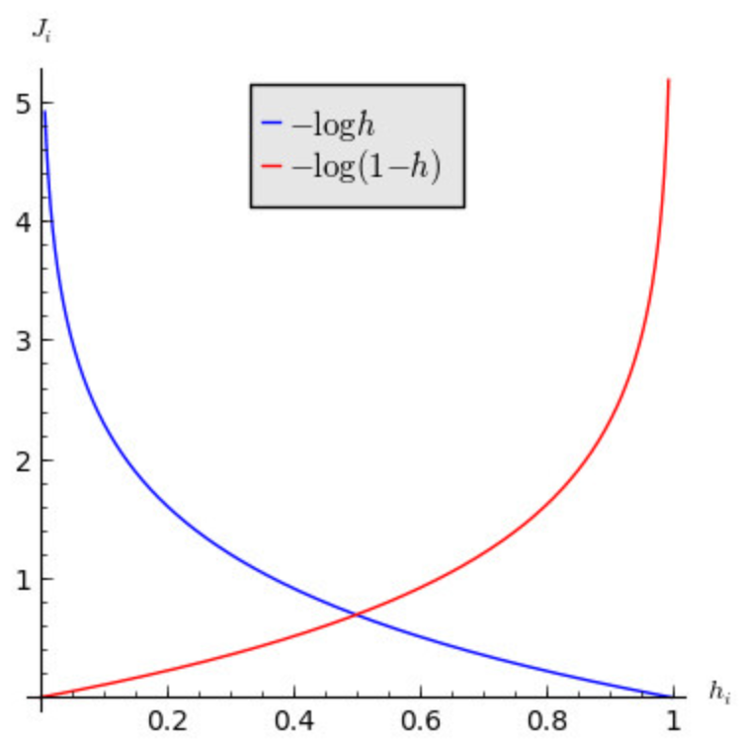
로그 함수와 엔트로피
크로스 엔트로피
실제 데이터의 결과 값인 y
y=1일 때
예측 값이 1에 가까워질수록
cost function의 값은 작아져야 함
반대로 0에 가까워질수록
cost function의 값이 무한대로 증가하게 되어
예측이 틀렸다는 것을 보여주어야 함
y= 0일 때
예측이 0으로 맞게 되면
cost function은 매우 작은 값을 가지고
반대로 예측이 1로 하게 되어 예측에 실패할 경우
cost 값이 무한대로 증가
틀렸다는 것을 알 수 있게 해야 함

Slide 14
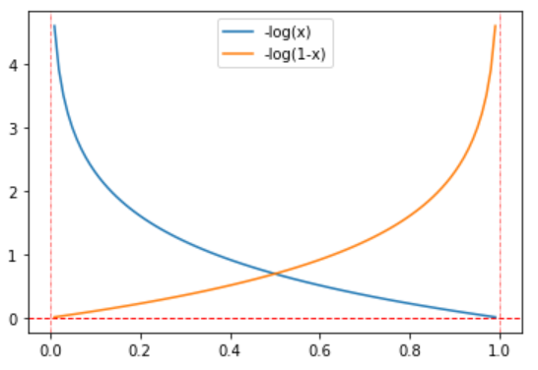
크로스 엔트로피 손실 함수 직접 그리기
Cross entropy
import numpy as np
import matplotlib.pyplot as plt
alpha = 0.1e-1
x = np.linspace(0+alpha, 1-alpha, 100)
y1 = -np.log(x)
y2 = -np.log(1-x)
plt.axhline(y=0, color='r', linestyle='--',linewidth=1)
plt.axvline(x=1, color='r', linestyle='-.',linewidth=.5)
plt.axvline(x=0, color='r', linestyle='-.',linewidth=.5)
plt.plot(x, y1, label='-log(x)')
plt.plot(x, y2, label='-log(1-x)')
plt.legend(loc='best')
plt.show()

Slide 15
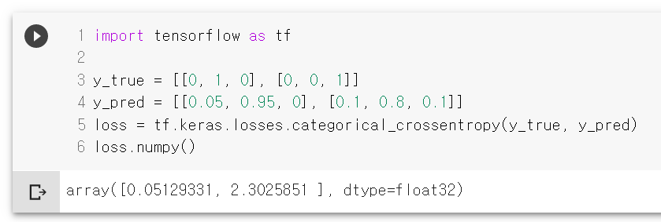
크로스 엔트로피 손실 함수
tf.keras.losses.categorical_crossentropy
정답
y_true = [[0, 1, 0], [0, 0, 1]]
예측
y_pred = [[0.05, 0.95, 0], [0.1, 0.8, 0.1]]
함수 적용
loss = tf.keras.losses.categorical_crossentropy(y_true, y_pred)
결과
loss.numpy()
정답이 2인데, 정답을 1이 0.8로 예측
정답이 2인데, 정답을 1이 0.8로 예측해 손실 값이 매우 큼

Slide 16
일반 값 사용 크로스 엔트로피 손실 함수
tf.keras.losses.categorical_crossentropy
정답: 원 핫 인코딩 유형
y_true = [[0, 1, 0], [0, 0, 1]]
tf.keras.losses.sparse_categorical_crossentropy
정답: 일반 유형
y_true = [[1], [2]]
import tensorflow as tf
# y_true = [[0, 1, 0], [0, 0, 1]]
y_true = [[1], [2]]
y_pred = [[0.05, 0.95, 0], [0.1, 0.8, 0.1]]
loss = tf.keras.losses.sparse_categorical_crossentropy(y_true, y_pred)
loss.numpy()

Slide 17
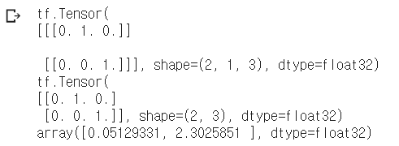
일반 값을 원핫으로 변환
일반 값을 원핫으로 변환해 크로스 엔트로피 손실 함수
import tensorflow as tf
y_true = [[1], [2]]
y_true = tf.one_hot(y_true, depth=3)
print(y_true)
y_true = tf.reshape(y_true, [-1, 3])
print(y_true)
y_pred = [[0.05, 0.95, 0], [0.1, 0.8, 0.1]]
loss = tf.keras.losses.categorical_crossentropy(y_true, y_pred)
loss.numpy()

Slide 18
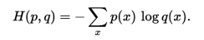
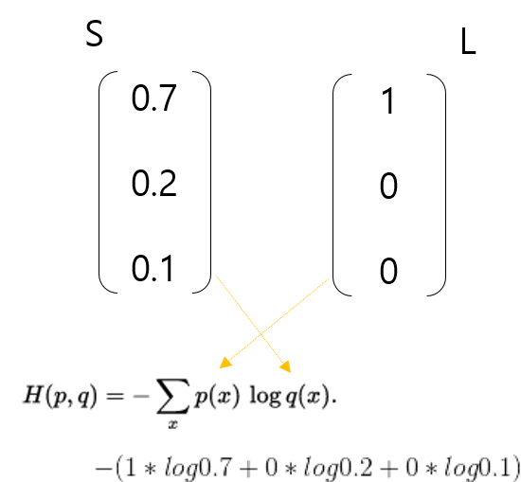
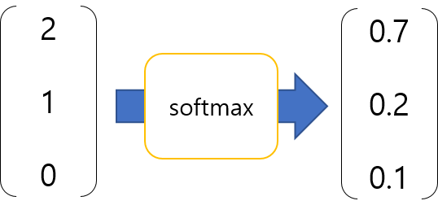
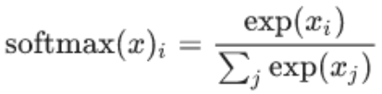
크로스 엔트로피
분류에서의 비용함수: Cross entropy
p(x): 실제 분류 값
q(x)는 softmax 결과값(Y)

Slide 19
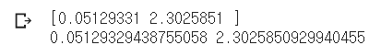
크로스 엔트로피 손실 값 직접 계산
import tensorflow as tf
import numpy as np
y_true = tf.reshape(tf.one_hot([[1], [2]], depth=3), [-1, 3])
y_pred = [[0.05, 0.95, 0], [0.1, 0.8, 0.1]]
loss = tf.keras.losses.categorical_crossentropy(y_true, y_pred)
print(loss.numpy())
print(-np.log(0.95), -np.log(0.1))

Slide 20
Softmax 함수
확률 값
결과를 모두 더하면 1
import tensorflow as tf
import numpy as np
a = np.array([[0.3, 2.9, 4.0]])
sm = tf.keras.activations.softmax(tf.convert_to_tensor(a))
print(sm.numpy())

Slide 21
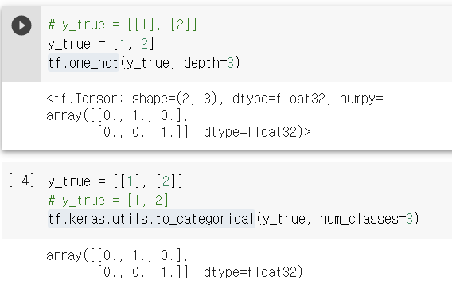
tf.one_hot과 tf.keras.utils.to_categorical

Slide 22
5장 분류

Slide 23
이항 분류:
레드 와인과
화이트 와인 구분

Slide 24
파일
21-11-classification wine.ipynb

Slide 25
화인 데이터 셋
캘리포니아 어바인 대학 제공
특징 12 개, p108
['fixed acidity', 'volatile acidity', 'citric acid', 'residual sugar',
'chlorides', 'free sulfur dioxide', 'total sulfur dioxide', 'density',
'pH', 'sulphates', 'alcohol', 'quality']
# 5.1 와인 데이터셋 불러오기
import pandas as pd
red = pd.read_csv('http://archive.ics.uci.edu/ml/machine-learning-databases/wine-quality/winequality-red.csv', sep=';')
white = pd.read_csv('http://archive.ics.uci.edu/ml/machine-learning-databases/wine-quality/winequality-white.csv', sep=';')
print(red.head())
print(white.head())

Slide 26
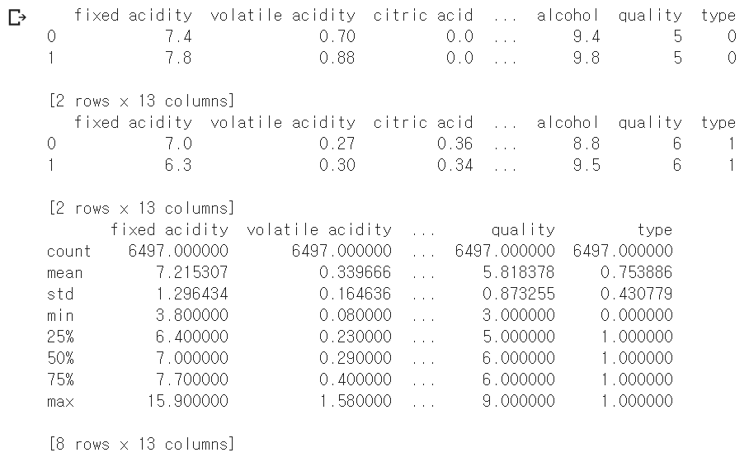
와인 데이터셋 합치기
# 5.2 와인 데이터셋 합치기
red['type'] = 0
white['type'] = 1
print(red.head(2))
print(white.head(2))
wine = pd.concat([red, white])
print(wine.describe())
두 데이터를 합하여
메소드 pd.concat()
와인 구분, 열 type 추가
레드 와인: 0
화이트 와인: 1

Slide 27
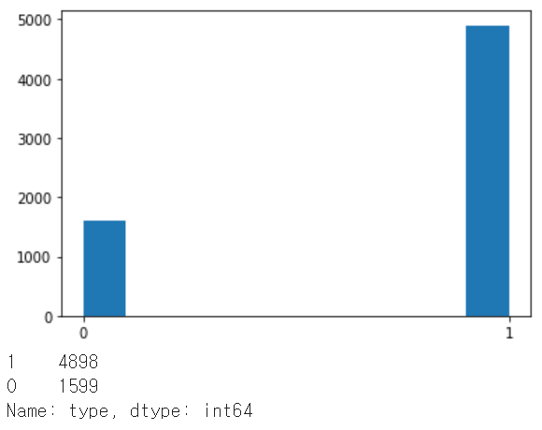
레드 와인 화이트 와인 수
# 5.3 레드 와인과 화이트 와인 type 히스토그램
import matplotlib.pyplot as plt
plt.hist(wine['type'])
plt.xticks([0, 1])
plt.show()
print(wine['type'].value_counts())

Slide 28
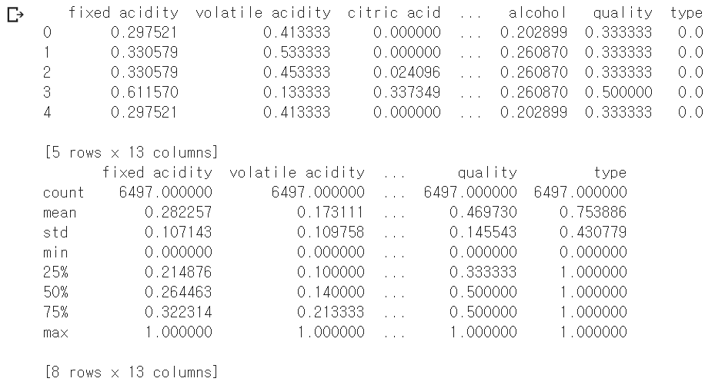
정규화
정규화 이후
최소 0, 최대 1
# 5.5 데이터 정규화
wine_norm = (wine - wine.min()) / (wine.max() - wine.min())
print(wine_norm.head())
print(wine_norm.describe())

Slide 29
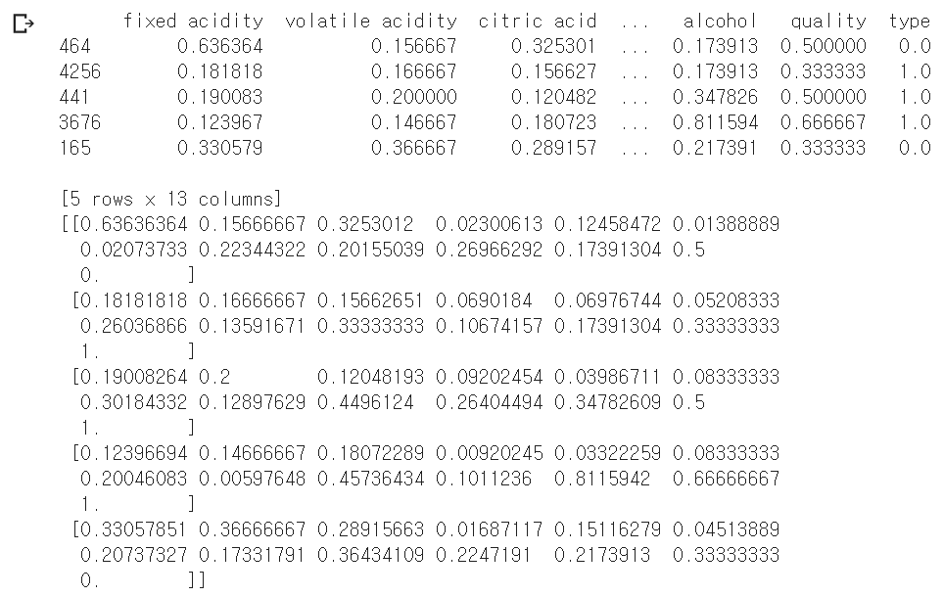
레드와인과 화이트 와인 행 섞기
# 5.6 데이터 섞은 후 numpy array로 변환
import numpy as np
wine_shuffle = wine_norm.sample(frac=1)
print(wine_shuffle.head())
wine_np = wine_shuffle.to_numpy()
print(wine_np[:5])

Slide 30
학습 데이터와 테스트 데이터 분리
type
특징에서 마지막 값을 정답으로
정답을 원 핫 인코딩으로
0
1
…
…
…
train_index – 1
train_index
train_X
test_X
train_Y
test_Y
80%
20%
-1
# 5.7 train 데이터와 test 데이터로 분리
import tensorflow as tf
train_idx = int(len(wine_np) * 0.8)
train_X, train_Y = wine_np[:train_idx, :-1], wine_np[:train_idx, -1]
test_X, test_Y = wine_np[train_idx:, :-1], wine_np[train_idx:, -1]
print(train_X[0])
print(train_Y[0])
print(test_X[0])
print(test_Y[0])
train_Y = tf.keras.utils.to_categorical(train_Y, num_classes=2)
test_Y = tf.keras.utils.to_categorical(test_Y, num_classes=2)
print(train_Y[0])
print(test_Y[0])
정답 제외
정답만

Slide 31
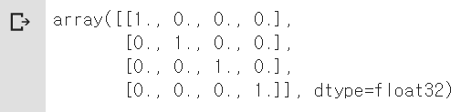
원 핫 인코딩
y = [0, 1, 2, 3]
tf.keras.utils.to_categorical(y, num_classes=4)

Slide 32
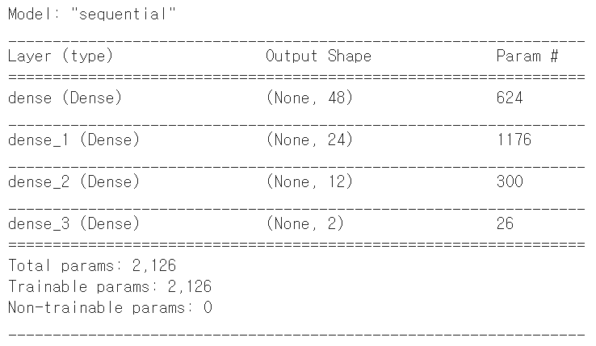
딥러닝 모델
# 5.8 와인 데이터셋 분류 모델 생성
import tensorflow as tf
model = tf.keras.Sequential([
tf.keras.layers.Dense(units=48, activation='relu', input_shape=(12,)),
tf.keras.layers.Dense(units=24, activation='relu'),
tf.keras.layers.Dense(units=12, activation='relu'),
tf.keras.layers.Dense(units=2, activation='softmax')
])
model.compile(optimizer = tf.keras.optimizers.Adam(lr=0.07),
loss='categorical_crossentropy', metrics=['accuracy'])
model.summary()

Slide 33
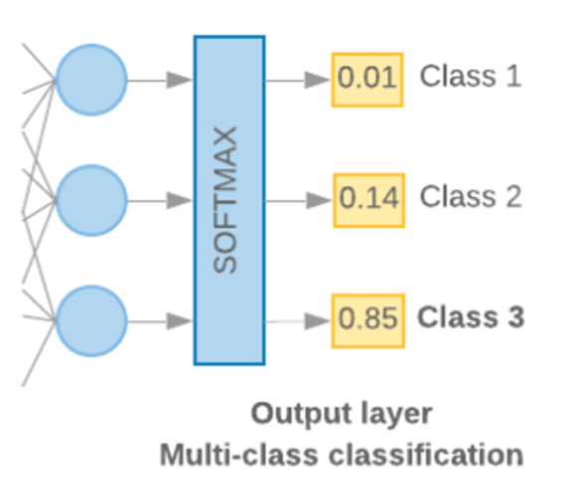
분류에서의 활성화 함수
마지막 층은
소프트맥스 함수
결과의 총합은 1
큰 값을 강조하고 작은 값은 약화시키는 효과
# 5.8 와인 데이터셋 분류 모델 생성
import tensorflow as tf
model = tf.keras.Sequential([
tf.keras.layers.Dense(units=48, activation='relu', input_shape=(12,)),
tf.keras.layers.Dense(units=24, activation='relu'),
tf.keras.layers.Dense(units=12, activation='relu'),
tf.keras.layers.Dense(units=2, activation='softmax')
])
model.compile(optimizer = tf.keras.optimizers.Adam(lr=0.07),
loss='categorical_crossentropy', metrics=['accuracy'])
model.summary()

Slide 34
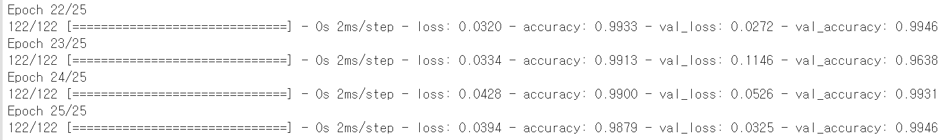
학습
# 5.9 와인 데이터셋 분류 모델 학습
history = model.fit(train_X, train_Y, epochs=25, batch_size=32, validation_split=0.25)

Slide 35
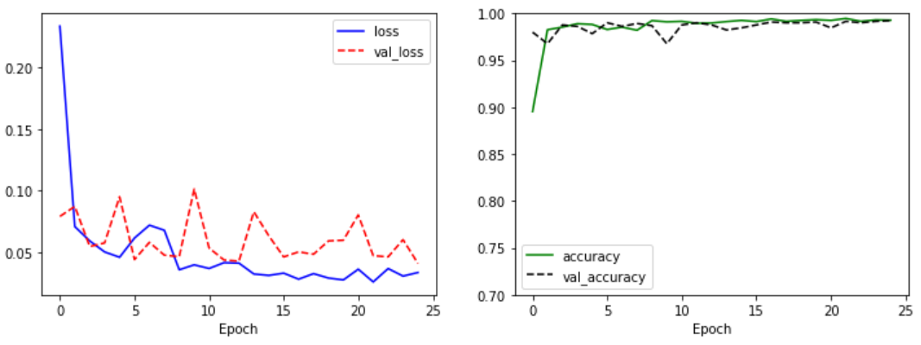
학습 과정 시각화
# 5.10 분류 모델 학습 결과 시각화
import matplotlib.pyplot as plt
plt.figure(figsize=(12, 4))
plt.subplot(1, 2, 1)
plt.plot(history.history['loss'], 'b-', label='loss')
plt.plot(history.history['val_loss'], 'r--', label='val_loss')
plt.xlabel('Epoch')
plt.legend()
plt.subplot(1, 2, 2)
plt.plot(history.history['accuracy'], 'g-', label='accuracy')
plt.plot(history.history['val_accuracy'], 'k--', label='val_accuracy')
plt.xlabel('Epoch')
plt.ylim(0.7, 1)
plt.legend()
plt.show()

Slide 36
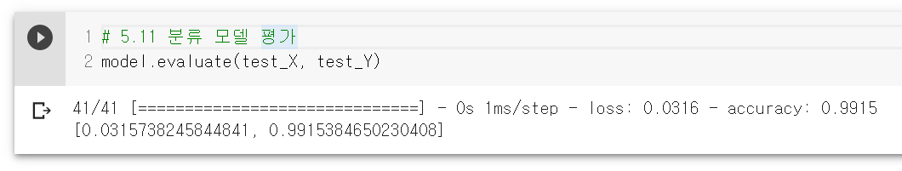
평가

Slide 37
다항 분류:
와인 품질 분류

Slide 38
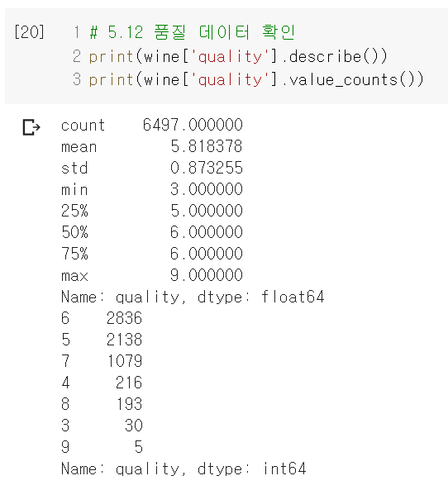
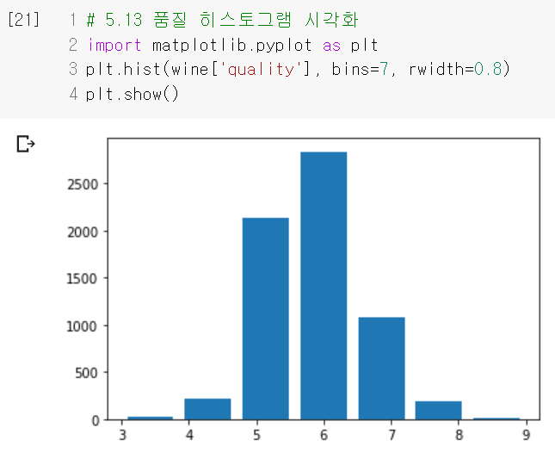
와인 데이터 셋의 ‘quality’
등급 3~9
이 모든 등급을 예측하기에는 등급에 따른 데이터 수 차이가 큼
다시 등급을 3개 정도로 나누어 예측

Slide 39
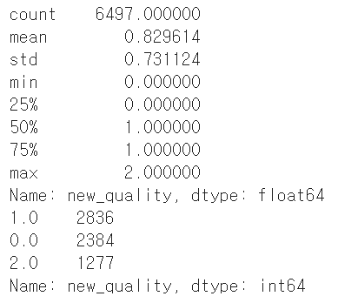
새로운 등급인 new_quality를 생성
조건에 맞는 값을 새로운 열에 추가
df.loc[ data[‘컬럼’] 조건, ‘새로운 컬럼명’ ] = ‘값’
# 5.14 품질을 3개의 범주(좋음, 보통, 나쁨)로 재분류
wine.loc[wine['quality'] <= 5, 'new_quality'] = 0
wine.loc[wine['quality'] == 6, 'new_quality'] = 1
wine.loc[wine['quality'] >= 7, 'new_quality'] = 2
print(wine['new_quality'].describe())
print(wine['new_quality'].value_counts())

Slide 40
정규화와 원핫 인코딩
# 5.15 데이터 정규화 및 train, test 데이터 분리
del wine['quality']
wine_backup = wine.copy()
wine_norm = (wine - wine.min()) / (wine.max() - wine.min())
wine_norm['new_quality'] = wine_backup['new_quality']
wine_shuffle = wine_norm.sample(frac=1)
wine_np = wine_shuffle.to_numpy()
train_idx = int(len(wine_np) * 0.8)
train_X, train_Y = wine_np[:train_idx, :-1], wine_np[:train_idx, -1]
test_X, test_Y = wine_np[train_idx:, :-1], wine_np[train_idx:, -1]
train_Y = tf.keras.utils.to_categorical(train_Y, num_classes=3)
test_Y = tf.keras.utils.to_categorical(test_Y, num_classes=3)

Slide 41
딥러닝 모델
# 5.16 와인 데이터셋 다항 분류 모델 생성 및 학습
model = tf.keras.Sequential([
tf.keras.layers.Dense(units=48, activation='relu', input_shape=(12,)),
tf.keras.layers.Dense(units=24, activation='relu'),
tf.keras.layers.Dense(units=12, activation='relu'),
tf.keras.layers.Dense(units=3, activation='softmax')
])
model.compile(optimizer=tf.keras.optimizers.Adam(lr=0.003),
loss='categorical_crossentropy', metrics=['accuracy'])
history = model.fit(train_X, train_Y, epochs=25, batch_size=32, validation_split=0.25)

Slide 42
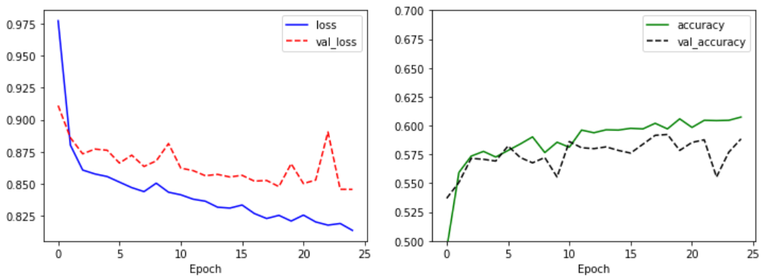
학습 과정 시각화
# 5.17 다항 분류 모델 학습 결과 시각화
import matplotlib.pyplot as plt
plt.figure(figsize=(12, 4))
plt.subplot(1, 2, 1)
plt.plot(history.history['loss'], 'b-', label='loss')
plt.plot(history.history['val_loss'], 'r--', label='val_loss')
plt.xlabel('Epoch')
plt.legend()
plt.subplot(1, 2, 2)
plt.plot(history.history['accuracy'], 'g-', label='accuracy')
plt.plot(history.history['val_accuracy'], 'k--', label='val_accuracy')
plt.xlabel('Epoch')
plt.ylim(0.5, 0.7)
plt.legend()
plt.show()

Slide 43
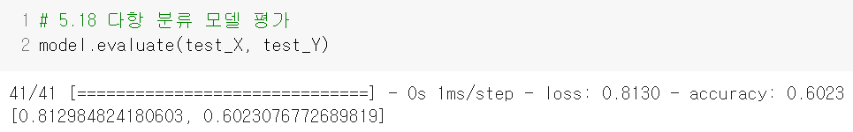
평가

Slide 44
다항 분류:
패션 MNIST

Slide 46
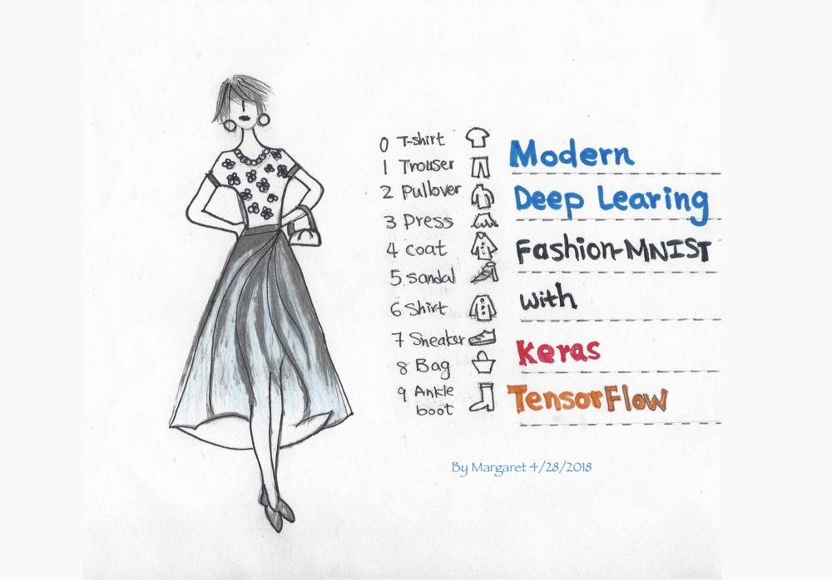
Fashion-MNIST 데이터 저장
미리 섞여진 fashoin-mnist의 학습 데이터와 테스트 데이터 로드
# 필요 모듈 임포트 # tensorflow와 tf.keras를 임포트합니다 import tensorflow as tf from tensorflow import keras # ① 문제와 정답 데이터 지정 fashion_mnist = keras.datasets.fashion_mnist (train_images, train_labels), (test_images, test_labels) = fashion_mnist.load_data() # 10 개의 분류 이름 지정 class_names = ['T-shirt/top', 'Trouser', 'Pullover', 'Dress', 'Coat', 'Sandal', 'Shirt', 'Sneaker', 'Bag', 'Ankle boot'] # 데이터 전처리 # 샘플 값을 정수(0~255)에서 부동소수(0~1)로 변환 train_images, test_images = train_images / 255.0, test_images / 255.0

Slide 47
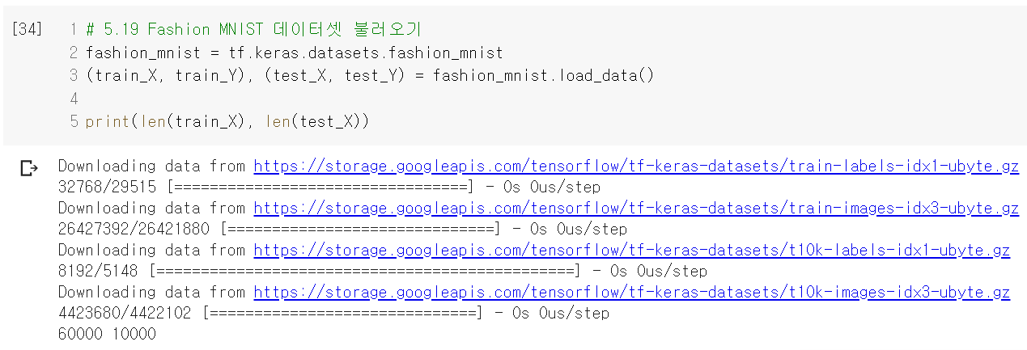
데이터셋 불러오기

Slide 48
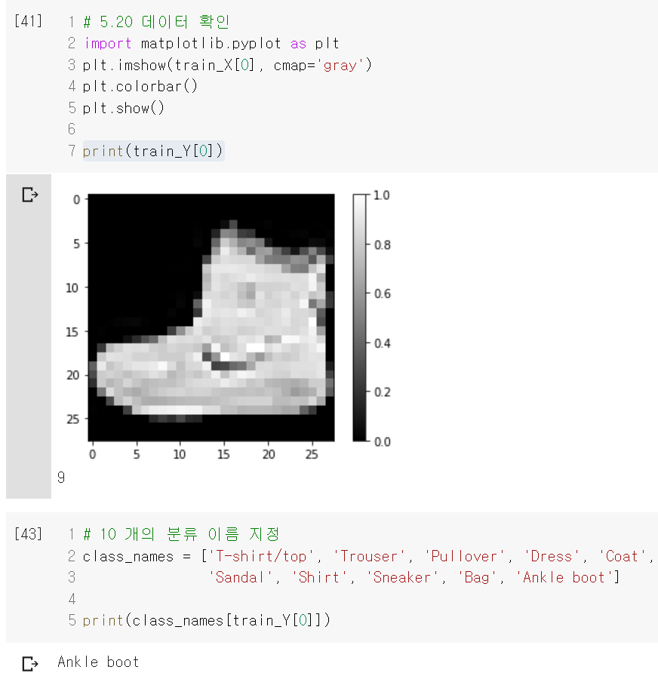
데이터 확인

Slide 49
정규화, 모델 생성과 학습
loss='sparse_categorical_crossentropy‘
정답을 원핫인코딩 불필요
# 5.21 데이터 정규화
train_X = train_X / 255.0
test_X = test_X / 255.0
print(train_X[0])
# 5.22 Fashion MNIST 분류 모델
model = tf.keras.Sequential([
tf.keras.layers.Flatten(input_shape=(28,28)),
tf.keras.layers.Dense(units=128, activation='relu'),
tf.keras.layers.Dense(units=10, activation='softmax')
])
model.compile(optimizer=tf.keras.optimizers.Adam(),
loss='sparse_categorical_crossentropy',
metrics=['accuracy'])
model.summary()
# 5.23 Fashion MNIST 분류 모델 학습
history = model.fit(train_X, train_Y, epochs=25, validation_split=0.25)

Slide 50
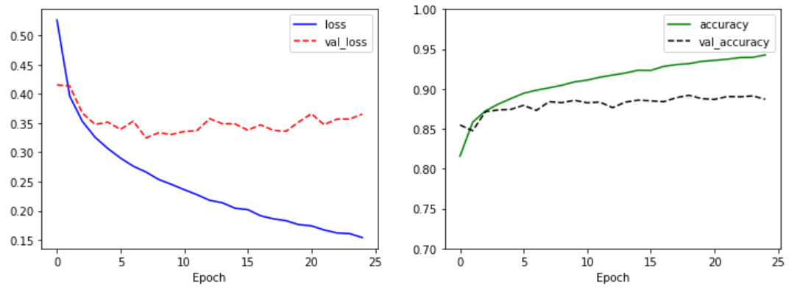
시각화
# 5.24 Fashion MNIST 분류 모델 학습 결과 시각화
import matplotlib.pyplot as plt
plt.figure(figsize=(12, 4))
plt.subplot(1, 2, 1)
plt.plot(history.history['loss'], 'b-', label='loss')
plt.plot(history.history['val_loss'], 'r--', label='val_loss')
plt.xlabel('Epoch')
plt.legend()
plt.subplot(1, 2, 2)
plt.plot(history.history['accuracy'], 'g-', label='accuracy')
plt.plot(history.history['val_accuracy'], 'k--', label='val_accuracy')
plt.xlabel('Epoch')
plt.ylim(0.7, 1)
plt.legend()
plt.show()

Slide 51
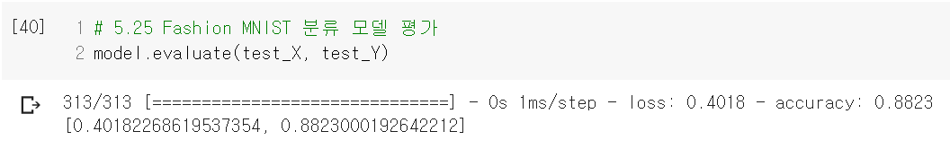
평가

